Slide 1
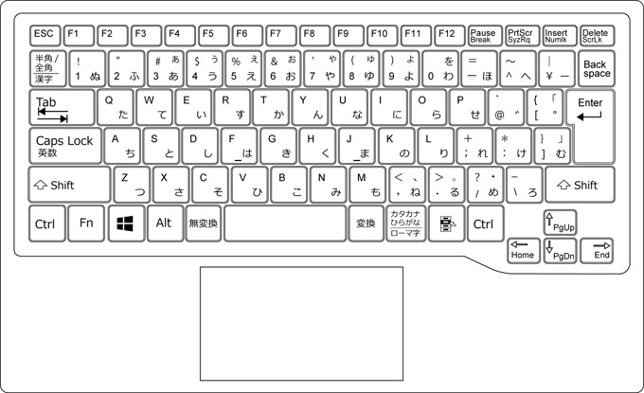
タイピング指導用 キーボード 赤
IteaStudio「情報セキュリティ for Students」2021年6月 https://iteastudio.com/

